Slide 1
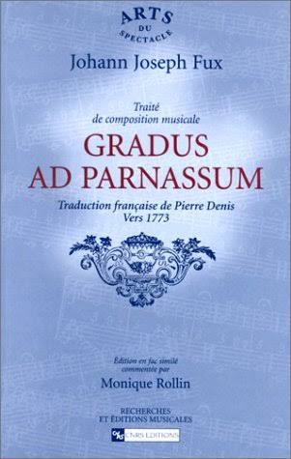
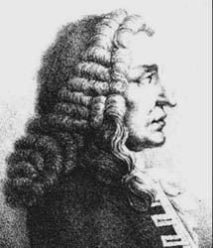
Cantus Firmus
A base para a polifônica

Slide 2
Os 5 tipos de contra punctum

Slide 3
Contra punctum de primeira espécie
Para começar, o cantus firmus é como uma base para construir um contraponto, utilizando a clave de soprano (Contraponto)
Utilizando as regras de movimento: Direto, contrário ou oblíquo.

Slide 4
Contra punctum de segunda espécie
Duas mínimas contra uma semibreve;
Thesis (tempo forte) consonância e Arsis (tempo fraco) dissonância.
Contudo, se ela progride por salto, ela deve ser consonante. Conforme exemplo abaixo:

Slide 5
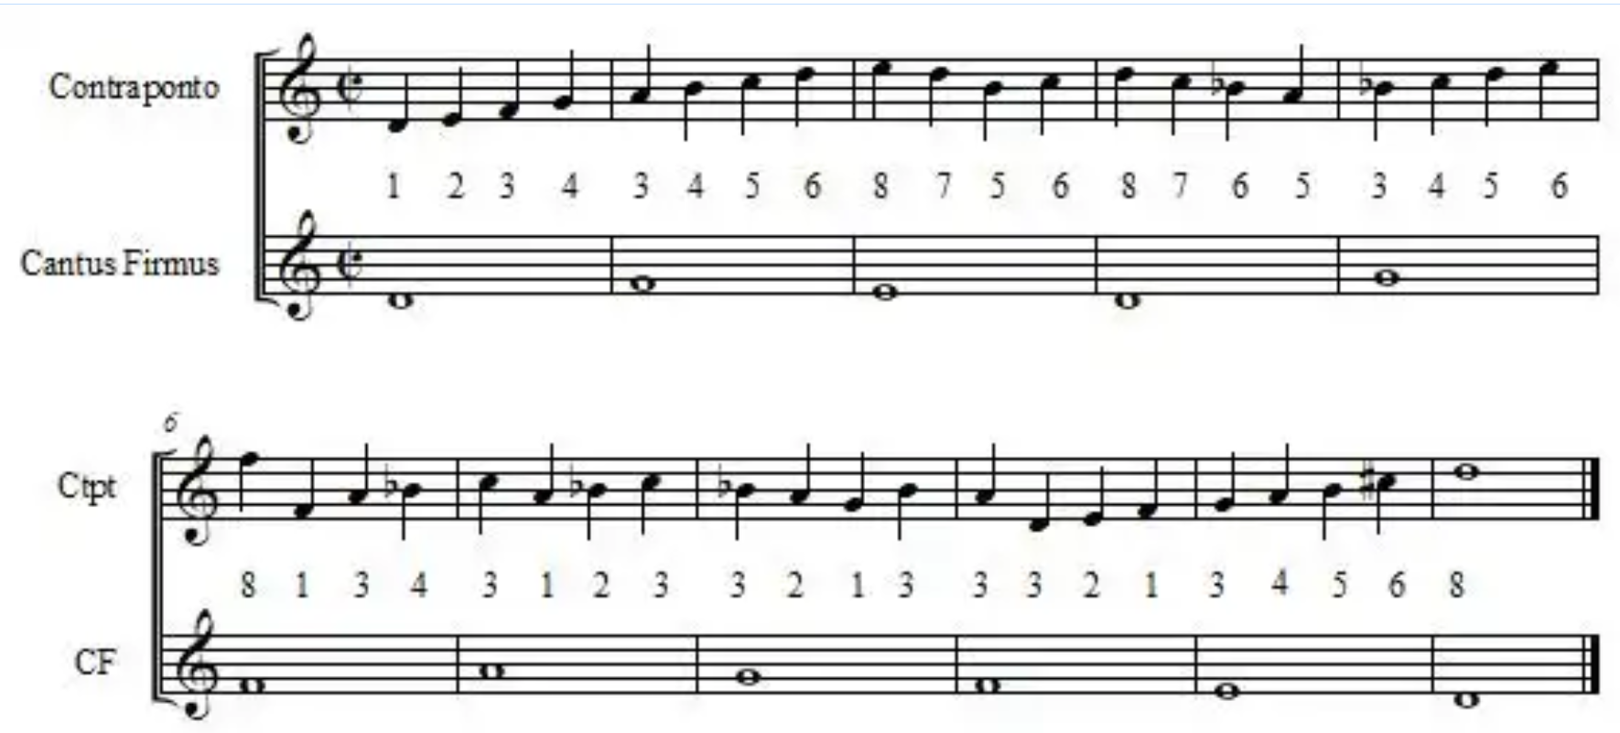
Contra punctum de terceira espécie
Quatro semínimas contra uma semibreve;
Distribuição das consonâncias e dissonâncias para cinco semínimas;

Slide 6
Contra punctum de quarta espécie
Sincopa;
Consonância na Arsis (tempo fraco) e dissonância na Thesis (tempo forte)

Slide 7
A resolução da dissonância no Contra punctum de quarta espécie:
As notas ligadas são como ritardos da nota seguinte, conforme exemplo da figura 63
No intervalo de segunda deve ser resolvido no uníssono, o de quarta no de terça, o de sétima no de sexta, e o de nona no de oitava. Por causa disto não é permitido proceder do uníssono para a segunda ou da oitava para a nona quando se usa ligaduras, como é visto na figura 65

Slide 9
Contra punctum de quinta espécie
“Aloysius: Esta espécie é chamada contraponto florido. Assim como um jardim é cheio de flores, esta espécie do contra ponto deve ser cheia de excelências de todos os tipos, uma linha melódica plástica, vivacidade de movimento, beleza e variedade de forma.” - Johann Joseph Fux

Slide 10
Contra punctum de quinta espécie
Nada há de novo que deva ser explicado, exceto que devemos ter o máximo cuidado em escrever uma linha melódica cantável

Slide 11
Bibliografia
Man, Alfred (ed.). 1971. The Study of Counterpoint from Johann Joseph Fux’s Gradus ad Parnassum. 3◦ ed. New York, London: W. W. Norton.
FUX, Johann Joseph. O estudo do contraponto (do Gradus ad Parnassum). Jamary Oliveira, trad., Hugo L. Ribeiro, ed. 34
https://youtu.be/xUHQ2ybTejU - J. S. Bach - Crab Canon on a Möbius strip
https://youtu.be/PcTVkOzrzQs - J. S. Bach - The Musical Offering

